Slide 1
Buscando mi Bicimad
Autor: Santiago Oriol, pero con mucha ayuda

Slide 2
Índice
Objetivo del proyecto
Instrucciones de uso de la aplicación
Herramientas y librerías
Metodología ETC (Por tito Gervas)
Un poco de mi código

Slide 3
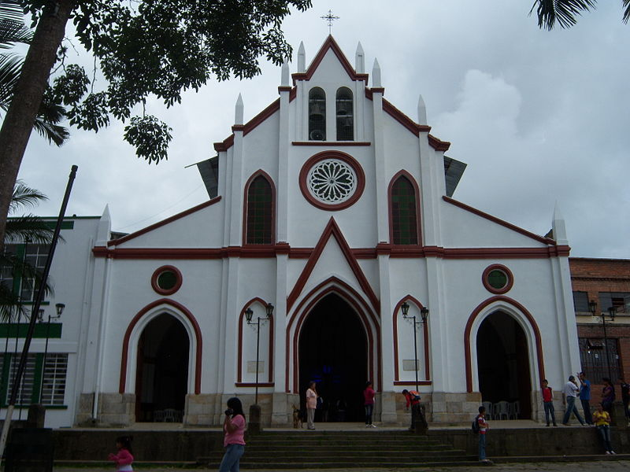



El objetivo del proyecto es crear una aplicación que te calcule cual es la estación de BiciMAD más cercana al punto de interés seleccionado
Objetivo del proyecto
Me quiero dar una vueltecita en bici después de misa
Basílica Jesús de Medinaceli
CSV: BiciMAD
Station→ Huertas
Menos mal que llevo mi ordenador encima y se manejar la terminal de power shell, ¿Quién no?
*Puede que la imagen no se corresponda con la basílica mencionada

Slide 4
Pero para hacerlo, hay que realizar los siguientes pasos
Instrucciones de uso
Abrir la terminal "Power Shell" en el caso de Windows
Meterse en el entorno "Proyect1_bueno" con el comando conda activate
Acceder a la carpeta donde se encuentra el código de la aplicación. Este archivo "main.py". Para ello se debe ejecutar el comando "cd" y añadir la siguiente ruta: \Desktop\Ironhack\ih_datamadpt1121_project_m1\notebooks>
Para ejecutar la aplicación se debe introducir el comando python main.py --ejecucion
Se puede obtener la estación más cercana añadiendo al paso 4 “MasCercana” o si se quieren obtener todas las estaciones de bicimad en relación al punto de interés se deberá añadir al punto 4 “TodasEstaciones”
La aplicación le dirá que introduzca el punto de interés OJO, debe ser literal
La aplicación le creará un fichero csv en la carpeta output

Slide 5


Todo suena muy bien y fácil, pero lleva mucho trabajo detrás, y para ello se han utilizado…
Herramientas y librerías
Librerías:
Pandas: Para poder trabajar en dataframes
Requests: Para conectarse a la api del ayuntamiento y obtener los puntos de interés
os: Para poder acceder a carpetas del ordenador
geopandas: Para trabajar con coordenadas y transformarlos en puntos concretos y así medir las distancias
shapely.geometry: Para medir distancias entre puntos
argparse: Para conectar el pipeline creado con la terminal
Herramientas:
Jupyter notebook: Para hacer el código, probarlo y todo eso
Azure data studio: Para obtener el database de BiciMAD
Visual studio code: Para crear el pipeline
Power shell: Para poder ejecutar la aplicación
Github: El repo……

Slide 6


Y por supuesto una metodología meticulosa de ETC, es decir, extracción, transformación y carga
Metodología
Extracción:
BiciMAD: Se han obtenido los datos de Bicimad a través de azure data studio, guaradando el archivo en local
Templos: Por medio de la del ayuntamiento de Madrid y con la librería request.
Transformación: La transformación de los datos se ha realizado con el siguiente orden:
Jupyter:
Se han convertido los datos en dataframes
Se han limpiado y renombrado
Se han unido todos los datos en una sola tabla
Sobre esa tabla se ha aplicado la función *Distance* para calcular la distancia entre el punto de interés y la estación de bicimad
A continuación se han creado dos funciones para caluclar la estación de bicis más cercana *bicimad_mas_cercana* y todas las estaciones ordenadas en función de la distancia *Tabla_bicimad_cercana*

Slide 7

Y por supuesto una metodología meticulosa de ETC, es decir, extracción, transformación y carga
Metodología
Más Transformación…
Visual studio code:
Se ha creado un archivo .pyç
Se ha realizado un pipeline con argparse para conectar con la terminal.
Se ha introducido el código de jupyter
Se ha añadido una función if que recibe los imputs del argparse y del usuario para correr las funciones deseadas en función del tipode ejecución que haya seleccionado el usuario
Carga
Visual studio code:
En el if mencionado en el paso 4 del apartado anterior, se ordena que se cree un archivo csv local en función del tipo de ejecución que seleccione el usuario

Slide 8
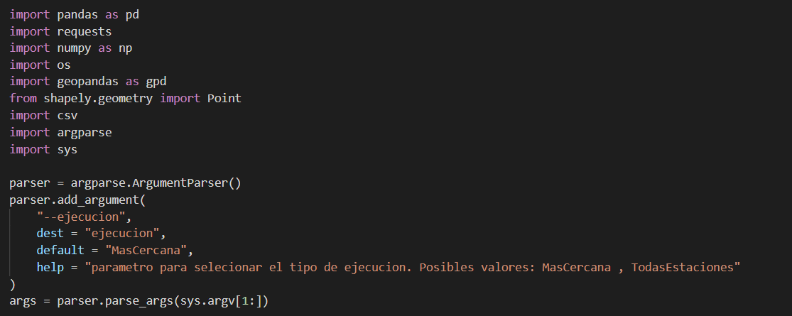
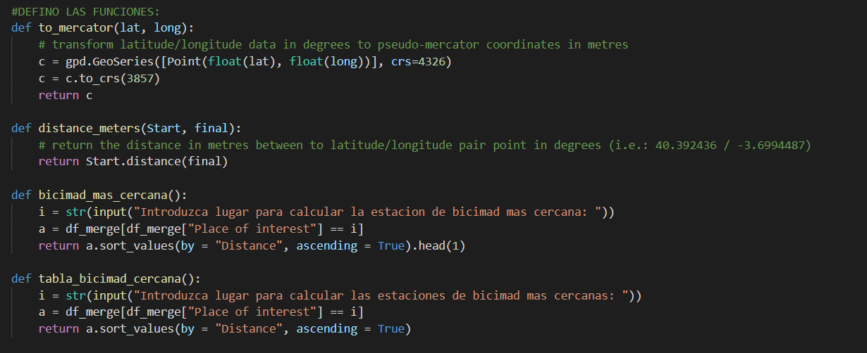
Y ahora a poner cosas que nadie entiende…pero nosotros sí!!
Un poco de mi código
Importación librerías y un poco de argparse
Definamos funciones

Slide 9
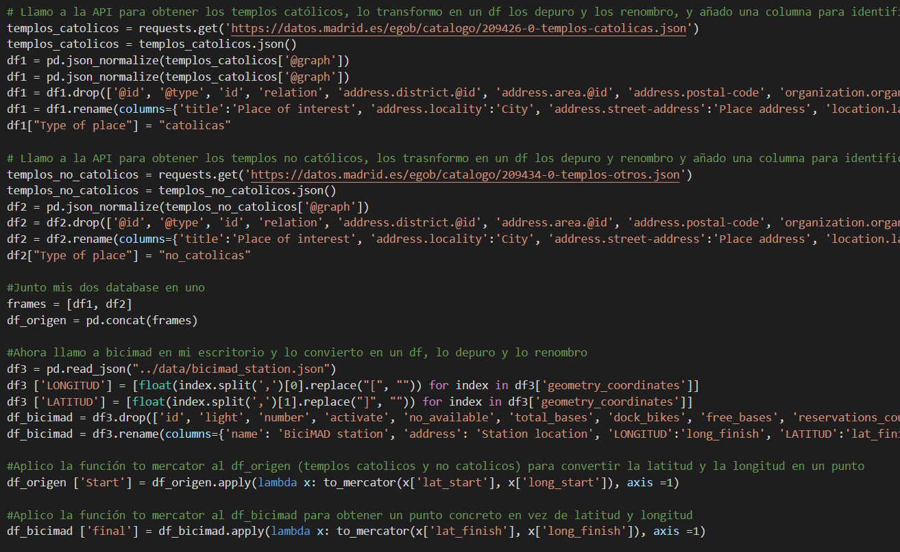
Aunque empieza a pasar de castaño a oscuro…
Un poco de mi código
Obteniendo mis datos y transformándolos

Slide 10
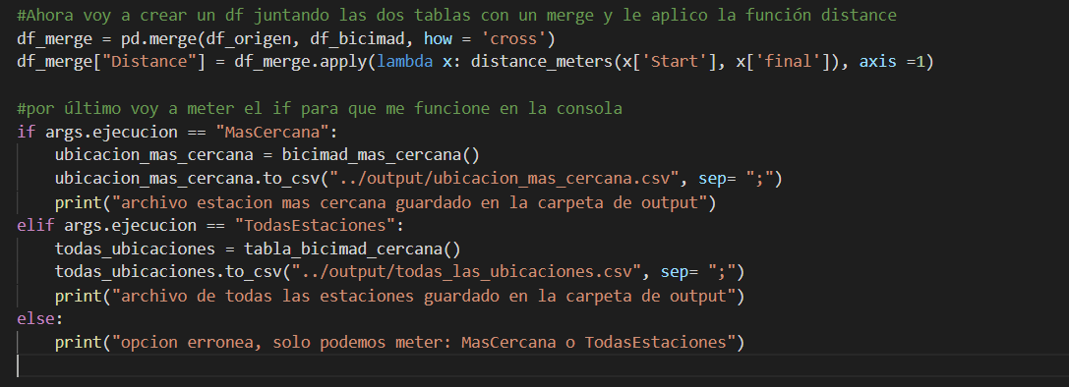
Yo ya no sé ni lo que he hecho…
Un poco de mi código
El buen merge y un if en función de el input del usuario en la terminal

Slide 11
Muchas gracias a todos los que me habéis echado una mano para lograrlo…
Un poco de mi código
…y a todos los que habéis escuchado este tostón con cara de interés

